Slide 1
AI Agent
我们到底该看什么

Slide 2
为什么要AI Agent
大模型解决了“理解和生成”
但企业和个人真正需要的是“把事做完”
Agent的任务就是将 算力→人类时间（任务时间，学习时间等）
Prompt → Workflow → Autonomous Execution从“问答 AI”到“行动 AI”
用户的任务是一盘菜，语料是菜的原材料，LLM是锅和铲子，Agent是厨子

Slide 3
为什么给Agent付费
最核心的一点是，它LLM用的比我好，我以更好的方式给付费使用LLM
Agent相对更贵，因为他的记忆需要不断阅读过去记录（上下文）和循环（过度思考、多假设、多回滚）做判断（人脑判断编程Token判断）
为什么付费：我信任它，任务能完成、给我省时间
信任成本+付费成本＜操作成本
方式 | 单次任务算力 | 总 Token 消耗 | 隐性重复
人工一步步提要求 | ✅ 低 | 可控 | 少
Agent 自动执行 | ❌ 高 | 很高 | 多

Slide 4
AI Agent卖给谁？
To B的逻辑不必多说，只要在垂类赛道提高人效降低，企业自然愿意付费
比如Github Copilot，微软收购之后成为了自己员工写代码的标配，程序员从实操写代码变成了指挥Copilot设计代码，大幅提高人效
工具 | SaaS | AI Agent
使用方式 | 人点按钮 | Agent 主动执行
价值计量 | 功能数 | 完成的任务
学习成本 | 高 | 极低
扩展性 | 配置 | 复制 Agent

Slide 5
AI Agent卖给谁？
C端的市场则复杂得多，LLM处理代码能力很强，但是处理复杂的文件类型（Word、PDF、PPT）能力非常弱，直接要求不是专用模型做文件的话模型只会反馈Markdown文本格式或者干脆给丢一个Python代码让你自己跑，且结果非常差
集成多模态模型是很有必要的，面对用户提出的问题，进行任务分派并快速选择合适的模型（API对接Manus拉完了）
对于大多数C端用户来说，目前LLM做的文档问题很大，并不能满足普通用户的多数需求
对大多数C端来说，按Token付费划算，包月不划算

Slide 6
Agent付费模式
1、按Token收费
2、按年/月订阅制
3、企业定制
4、按结果付费
5、数字员工？

Slide 7
Manus的体验
重复内容过多，刻意营造和人对话感，每个任务结束都要做无意义的日志（可能造成重复算力消耗）
主要还是解决LLM好处理的问题，对于复杂问题和解决用户实际问题能力较弱
个人体感来看，他就是个稍微优化一点的LLM，做了在线文档保存等基础功能，有Ubuntu虚拟机优势，但并没能达到一个成熟Agent给人带来的便利
由于重复计算的通路比较复杂、配套模型老旧，很多任务的运行时间很长

Slide 8
Manus API状况
模型系列 | 具体模型版本 | 适用场景
GPT-4o | gpt-4o, gpt-4o-2024-08-06 | 最强全能模型，支持多模态，处理复杂逻辑首选。
GPT-4o mini | gpt-4o-mini | 高性价比，适用于快速响应和大规模简单任务。
GPT-4 Turbo | gpt-4-turbo, gpt-4-0125-preview | 擅长长文本处理和严谨的逻辑推理。
GPT-3.5 Turbo | gpt-3.5-turbo-0125 | 极速响应，适用于简单的文本生成或翻译。
O1 系列 | o1-preview, o1-mini | 强化推理模型，适用于数学、科学和复杂算法逻辑

Slide 9
Manus API状况
模型系列 | 具体模型版本 | 适用场景
Gemini 1.5 Pro | gemini-1.5-pro | 拥有超长上下文窗口（最高 200万 token），适合分析超长文档或代码库。
Gemini 1.5 Flash | gemini-1.5-flash | 速度极快，延迟低，适合实时交互和高频调用。
Gemini 1.0 Pro | gemini-1.0-pro | 基础版本，适用于常规的自然语言处理任务。
Gemini 2.0 (预览) | gemini-2.0-flash-exp | 最新一代模型，在多模态理解和实时性上有显著提升。

Slide 10
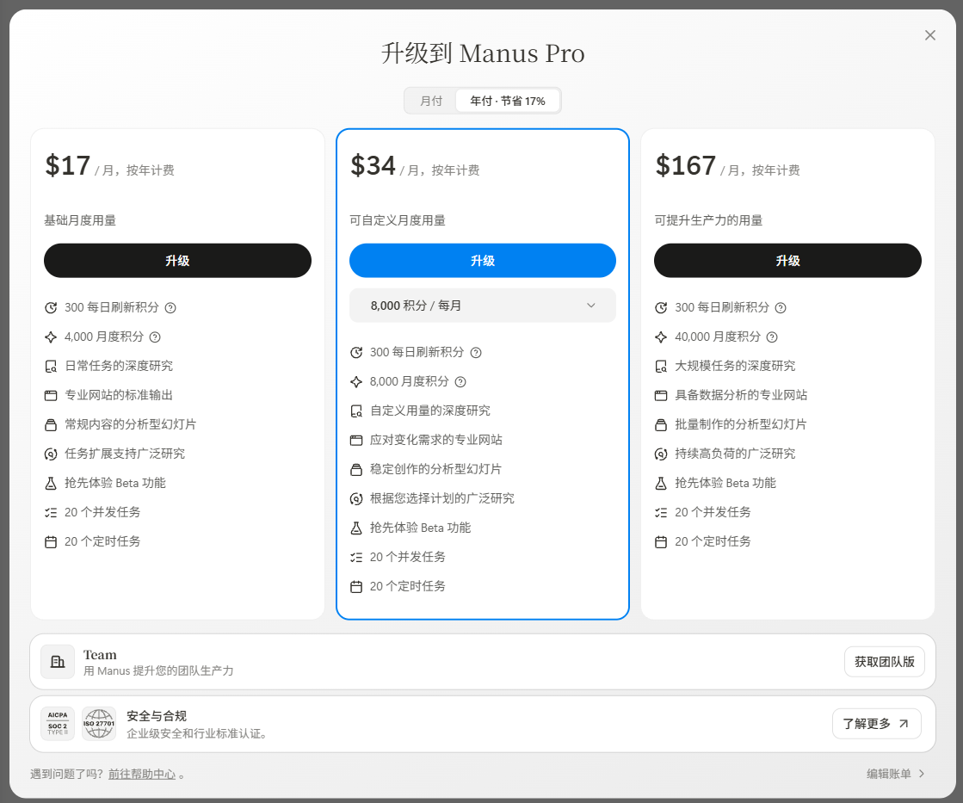
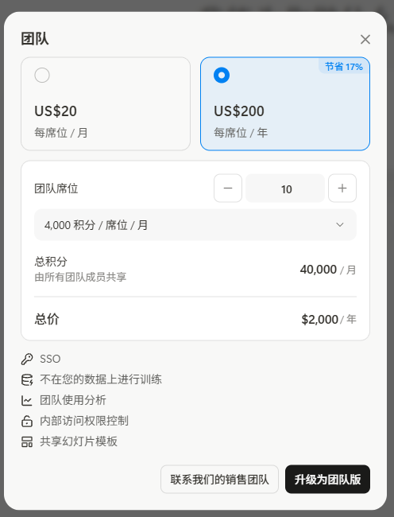
Manus收费模式
To C包月制收费，价格远高于Copilot
To B也是按人头收费，但目前没有公开报告显示有企业大规模部署Manus
To C的情况下包月制对于Manus是赚的，因为Manus主要还是处理语言任务，对于Agent的重复判断算力消耗较少。$17的包月价格依旧毛利不错。
场景复杂度 | 典型任务 | Token 预估(每运行一次) | Gemini 2.5 Flash(高性价比) | Gemini 1.5 Pro(高性能) | 成本差距
低 | 单轮对话 (简单指令、查询) | ~1.5k | $0.00015 (约 0.1 分钱) | $0.002 (约 1.4 分钱) | ~13倍
中 | RAG / 文档分析 (读取知识库、长文总结) | ~8k | $0.0008 (约 0.6 分钱) | $0.01 (约 7 分钱) | ~12.5倍
高 | 多轮自主循环 (编写代码、复杂推理 Loop) | ~40k | $0.004 (约 3 分钱) | $0.06 (约 4 角钱) | ~15倍

Slide 11
Manus的技术
# Role
You are a GUI Automation Agent. You have access to a mouse and keyboard.
# Context
- Current App: Google Sheets (Browser)
- User Goal: "Fill this table"
- Clipboard Content: [Data extracted from previous email]
# Task
Analyze the current screenshot (Observation). Identify the empty cells in column B.
Output your action in valid JSON format:
{
"thought": "I see empty cells in column B. I need to paste the data from clipboard.",
"action": "click",
"coordinates": [x, y],
"text_input": "..."
}
竞品方案：大多数 Agent 依赖于浏览器环境或本地 API 调用，受限于浏览器安全沙箱，无法执行底层操作。
Manus 方案：Manus 为每个任务启动一个独立的云端虚拟机 (Virtual Machine) 。这意味着 Manus 拥有了一台属于自己的“电脑”。
任务分派：针对具体任务用一个快速的小模型分配给大模型。通过将原有prompt转化成模型更好理解的Markdown文本

Slide 12
Manus的技术
深度执行：它可以在虚拟机中安装 Python 库、编译代码、运行复杂的全部应用、处理大型 Excel/PDF 文件，甚至渲染网页来检查视觉效果。
安全性与隔离：通过沙箱技术，Manus 可以执行潜在的破坏性操作（如文件系统修改）而不影响用户本地设备，同时也为企业数据提供了隔离环境。
状态保持：虚拟机可以保持运行状态，支持长达数天甚至数周的异步任务，这是无状态的 LLM 无法做到的。
错误修复和自我修正：如果第一次操作失败了，系统不会直接报错给用户，而是生成一个新的“修正 Prompt”再次喂给 LLM

Slide 13
Manus的问题
作为Agent没有解决实际问题的能力
处理问题时间太长
会员价格太高
最有需求的B端没有付费，非刚需
东西好不如吆喝响

Slide 14
怎么看Agent
B端Agent很多食客是带着菜谱来的，这类垂类Agent自然是有市场。目前Agent确实能在工作场景中大幅提升工作效率，而且已经落地。
To C目前看不到很明确的投资逻辑，目前绝大多数人还是把AI大大号百度用。要面向更广的C端需要解决生成文件内容优质并且排版合理（这个现在非常难解决），但Agent处理复杂任务的能力还比较弱，没法作为很方便的助手。
C端得找一个Killer Function让用户实现长期使用粘性，目前对于大众来说很难看到。Agent一旦复杂任务失败两次，信任成本就大幅上升。与其说千问发红包形态Low，不如说“AI大百度”发红包这就是目前绝大多数C端想看到的（也是国家想看到的新科技+惠民）。
同时，现在Agent包月制的方式价格过高，C端应当采用包月或者按Token计费的选项，大幅降低用户的使用成本。

Slide 15
C端Agent应该做到什么
信任成本+付费成本＜操作成本。
Agent 所谓的“甜蜜点”场景： “帮我订一张下周去东京的机票”、“帮我把这 50 个发票 PDF 重命名”，理论上这是 Agent 的地盘。但实际上，用户自己点几下鼠标可能也就1分钟。为了这 1 分钟，用户需要承担“Agent 可能会订错票/填错日期”的风险。实际上，这很难！
交互形态反人性：延迟与不可控，C端用户对互联网产品的核心诉求是：确定性和即时反馈。Chat (LLM): 是流式输出（Streaming）。用户看着字一个个蹦出来，心理是有预期的，感觉是“实时的”。Agent (Manus 等): 是“加载中...”。界面在转圈，显示“正在思考...正在浏览...”。对于 C 端用户，等待5秒以上的焦虑感是指数级上升的。如果等了3 秒，结果它回了一句“抱歉，我想不出办法”，用户会瞬间流失。

Slide 16
Agent的机会不在于回答问题，而在于“任务执行”和“跨平台连接”，这是 LLM 永远做不到的。因为C端用户需要的不限于垂类应用，所以Agent能力要是综合的。
场景1，减少机械操作：跨 App 的数据搬运，LLM只能给你文字。但如果需要把微信里的 10 个联系人手机号，一个个录入到 Excel里。这种事不复杂，但恶心，是 Agent 的绝对舒适区。如果能把这 15 分钟的机械劳动省下来，哪怕它跑得慢一点，也愿意用。
场景2，硬件载体：硬件载体在智能眼镜或耳机上，这时候没法自己打开 APP 订票。在无屏/小屏设备上，Agent是刚需，因为它是唯一的交互入口。
场景3，完成用户不会的东西：比如Copilot帮我写C语言代码。
场景4，高质量文件生成：我要做一个演讲ppt，Agent能帮我做到60分+，省下建立整体架构的时间。
核心逻辑还是用钱买时间，只有省的时间够多才行。

Slide 17
我们该看什么团队
To B最好是带着菜谱来吃菜的。
To C纯技术团队不行，C端的对复杂任务要求比较低（写代码，LLM擅长），但是对简单任务（做word、ppt、快速本地，LLM不擅长）要求比较高，如何把LLM不擅长处理的任务做好是关键，但技术上没有那么难（成熟的Markdown、HTML转Word Python包等等）。
我目前很难想出一个Killer App，一个完美且别人很难复刻面向C端的功能。在产品满足及格分的情况下，产品宣发就很重要了，C端成功的本质是营销（信任成本可能更重要）。比如Manus刚出的时候，下一个Deepseek的爆款宣发就很成功，但是由于本身功能、付费方式和饥饿营销等等问题热度快速消失。

